Slide 1
末日之战项目计划
——像素类塔防对战游戏
挑战不熬夜小组
Github地址：http:////github.com/dont-stay-up-late
组员：邬军 桂延智 葛丛钦 王宇昂
杨祖超 胡啸 朱泽宇 卢烈 徐迎港

Slide 2
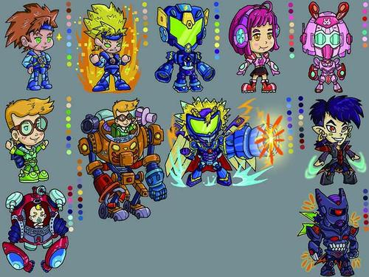
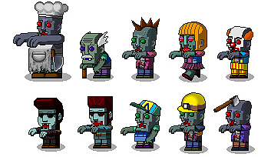
1.背景介绍
公元 3000 年， f404 星球的高等智慧生物入侵了地球，全世界人类第一次联合起来，共抗外敌。随着战争愈演愈烈，联合国决定对 f404 星人使用核武器…… 100 年后，人类取得了战争的胜利，而地球已面目全非。每天都有生物发生变异，各种细菌、病毒、“人类”随之产生。 于是，从公元 3177 年开始，“人类”陆续感染“软件工程”病毒，被感染者变得异常狂暴，四处破坏，一场抗击病毒、守卫家园的战争开始了……
（概念图，来自网络，仅供参考，具体以实际建模为准）

Slide 3
2.前景与功能玩法
PVE
攻方
守方
PVP
平衡性
模式
随着植物大战僵尸、明日方舟等放置类塔防游戏日益火爆，这类游戏前景广阔，拟开发具有创新性的二维自由塔防游戏：
核心点：自由度
1、攻守双方均可为人或电脑
2、地图大小自由，攻守据点位置自由
3、PVE（关卡设计）与PVP（竞技对战）多模式
4、地图与角色编辑器（创意工坊），可分享和下载，给予金币与经验值（在时间充裕的情况下作为附加部分或后期完善部分，暂不列入项目计划）
攻 | 毒 | 轨
 | 障 | 轨 | 道
 |  | 守 |  | 轨
 | 台 |  | 台
 |  |  |  | 攻

Slide 4
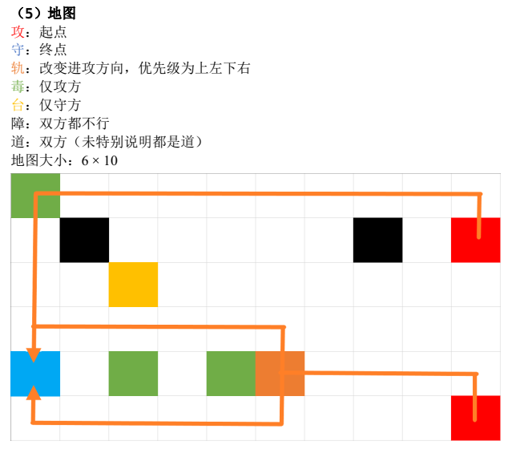
2.功能玩法demo
1、复杂地形，道具和攻守单位特性可以改变地形特性。
2、初始守方选择防守单位，并部署有限的障、台；攻方选择进攻单位，规划路线，部署毒、轨
3、游戏开始，攻守双方可根据策略部署单位和使用道具，单位/道具存在CD和COST，攻守放置位存在CD；攻方不可改变规划路线
4、主要数值设定：
费用、道具及交互
角色及角色属性、数值
伤害判定
PVE的关卡设计（地图+电脑）
PVP的地图与平衡性设计
胜负判定等

Slide 5
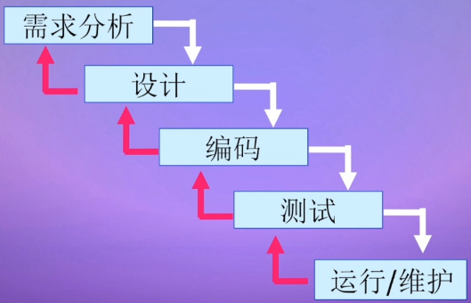
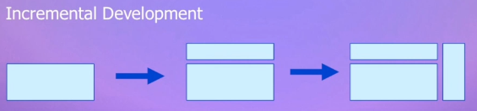
3.拟采用模型
初始阶段：基本模型搭建与功能实现
末日之战1.0：瀑布模型
第二阶段：玩法添加与编辑器
末日之战2.0：增量模型

Slide 6
4.分工
邬军：参与指导各组工作及最后整合各个版本。
框架组
桂延智
杨祖超
地图建模
接口搭建
基本类的编写
策划组
（机动组）
王宇昂
卢烈
玩法设计
数值设计
文案设计
模型组
葛丛钦
朱泽宇
邬军
模型搭建
算法判定
美工组
徐迎港
胡啸
美工
音乐
UI界面
10 周之后所有人协同工作，统一进行设计与测试。
为了避免特殊时期部分小组任务量过大， 组长需进入每个小组跟进任务，同时所有小组成员准备好支援工作量大的小组，小组编写程序时要保证风格统一和注释。

Slide 7
5.进度安排
计划完成任务 | 时间节点
项目选题 | 第1-3周
基础框架建立与功能实现 | 第4-6周
合并版本得到末日之战1.0 | 第7周
测试与debug | 第8-9周
自定义编辑器编写与调试 | 第10-11周
功能添加与测试 | 第12-14周
成品末日之战2.0完成 | 第15周

Slide 8

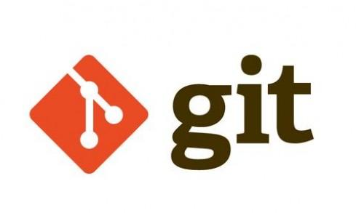

6.版本管理计划
a) 由图形组和建模组搭建软件整体框架，规划整个软件包含的模块、文件，
形成可以运行的图形界面，作为软件初始版本，提交到 repo 的 master 分支；
b) 每次新增功能前规划好要实现的目标，确保最后可以形成可运行的版本；
c) 每个小组在开发时分别形成自己的分支，在每次进行开发前后同步，在
功能稳定之后 merge 到 master 分支；
d) 每一阶段各小组将自己的分支与 master 分支合并后，调试以确保 master
分支上代码可以编译通过，然后进行简单的测试，通过后赋予一个小版本号；
e) 基础功能全部完成前的大版本号为 0，基础功能全部完成后赋予 1.0 的版
本号；此后对于 bug 修复、小功能的实现，赋予小版本号，如 1.1、 1.2 等；
新增软件重要功能（如新的游戏模式等）时，赋予新的大版本号，如 2.0 等；
f) 每次大版本号更新前要进行细致的测试。

Slide 9

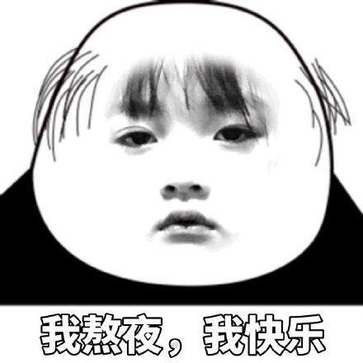
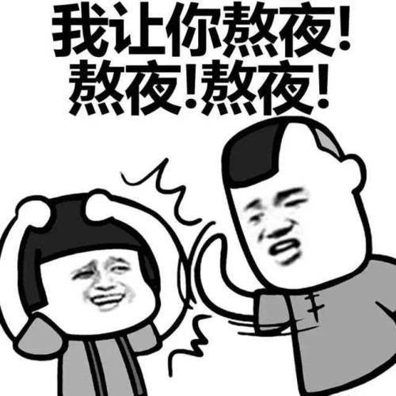
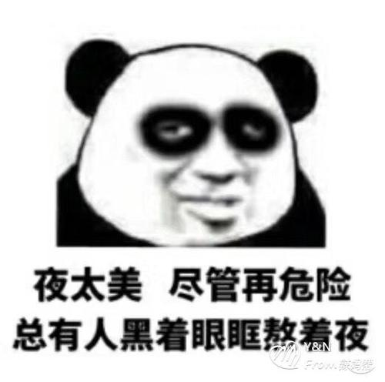
7.风险管理分析
1) 人员风险： 由于可能会存在同学退课的问题，因此在前期工作尽量做到
分工明确，并且对各自负责的工作做好完备的记录。
2) 技术风险：小组成员大部分缺乏 python 制作游戏的经验，需要花一定时
间掌握 python 并制作游戏。
3) 规模风险： 高自由度带来了代码的不确定性，为避免工程延期，对每一环节的工作做好监督，尽量保证每一小组不脱节进度安排。基本框架的搭建和模型的建造为后期功能的增加预留接口，尽量避免重写底层功能的情况。
4) 管理风险： 虽然分工，但为了避免特殊时期部分小组任务量过大， 组长
需进入每个小组跟进任务，同时所有小组成员准备好支援工作量大的小
组，小组编写程序时要保证风格统一和注释。

Slide 10
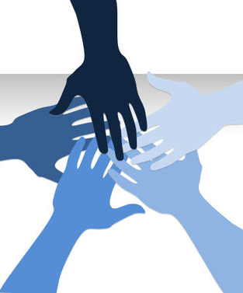

谢谢！ 敬请批评指正

